Slide 1
Devis pédagogique
Destiné aux enseignants en déficience intellectuelle moyenne
Projet démarré par Mélissa Laplante, enseignante.

Slide 2


REMARQUE :
Pour modifier les images sur cette diapositive, sélectionnez une image et supprimez-la. Cliquez ensuite sur l’icône Insérer une image
dans l’espace réservé pour insérer votre propre image.

Slide 3



REMARQUE :
Pour modifier les images sur cette diapositive, sélectionnez une image et supprimez-la. Cliquez ensuite sur l’icône Insérer une image
dans l’espace réservé pour insérer votre propre image.

Slide 4
REMARQUE :
Pour modifier les images sur cette diapositive, sélectionnez une image et supprimez-la. Cliquez ensuite sur l’icône Insérer une image
dans l’espace réservé pour insérer votre propre image.

Slide 5


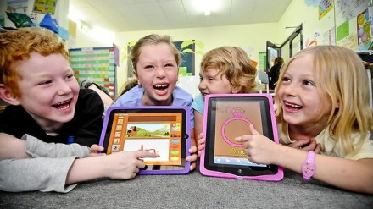
REMARQUE :
Pour modifier les images sur cette diapositive, sélectionnez une image et supprimez-la. Cliquez ensuite sur l’icône Insérer une image
dans l’espace réservé pour insérer votre propre image.

Slide 6
Comment intégrer la communauté d’apprentissage?
Chaque enseignant qui aura le lien de la page Pearltrees pourra consulter les ressources proposées sur la plate-forme
Pour soumettre vos ressources, joignez la communauté en m’indiquant votre adresse de courriel Gmail.

Slide 7

Faire connaitre la plate-forme via…
les écoles spécialisées
Les groupes Facebook ciblés

Slide 8

1. Explorer les contenus déjà existants

Slide 9
2. Partagez vos propres contenus
1
2

Slide 10
3. Quelques conditions à respecter…
Classement des fichiers
Respect de l’intention de la communauté
Respect des droits d’auteur
Partagez la bonne nouvelle ☺

Slide 11

Avril 2016: Mise et place et partage de la communauté
Juin 2016: Bilan provisoire

Slide 12
Bon partage!

